Slide 1
স্বাগতম

Slide 2
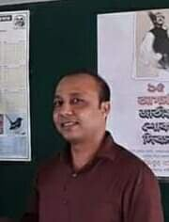
শিক্ষক পরিচিতি
সত্যজিৎ গোস্বামী
প্রধান শিক্ষক
বেতরী সপ্রাবি
সদর,মৌলভীবাজার।

Slide 3
পাঠ পরিচিতি
বিষয়ঃ বাংলা
শ্রেণিঃ প্রথম
পাঠ শিরোনামঃ বর্ণ শিখি
পাঠ্যাংশঃ ট-ঠ
সময়ঃ ৪০ মিনিট।

Slide 4
চলো সবাই একটি ভিডিও দেখি

Slide 5
এসো সবাই মিলে একটি ছবি দেখি

Slide 6
আমাদের আজকের পাঠ
ট
ঠ

Slide 7
শিখনফল
শোনাঃ
১.১.১. বাক্য ও শব্দে ব্যবহৃত বাংলা বর্ণমালার ধ্বনি মনোযোগ সহকারে শুনবে ও মনে রাখবে।
বলাঃ
১.১.১. বাক্য ও শব্দে ব্যবহৃত বাংলা বর্ণমালার ধ্বনি স্পস্ট ও শুদ্ধভাবে বলতে পারবে।
পড়াঃ
১.১.১. বাংলা বর্ণমালা স্পস্ট ও শুদ্ধভাবে পড়তে পারবে।
লেখাঃ
১.১.১. বাক্য ও শব্দে ব্যবহৃত বর্ণমালা স্পষ্ট ও সঠিক আকৃতিতে লিখতে পারবে।

Slide 8
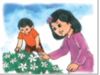
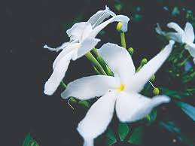
ছবিতে আমরা কি দেখতে পাচ্ছি
ট
গর তুলি
ট
টগর।

Slide 9
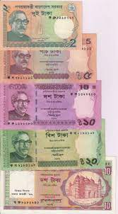
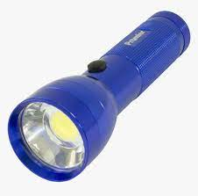
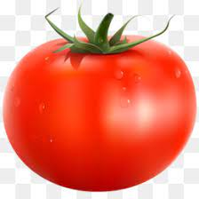
ট- দিয়ে আরও নতুন শব্দ শিখি
টাকা
টব
টর্চ
টমেটো

Slide 10
বলতো এটা কোন বর্ণ?
ট

Slide 11
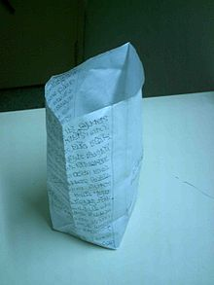
ছবিতে আমরা কি দেখতে পাচ্ছি
ঠ
ঠোঙা
ঠো
ঙা খুলি

Slide 12
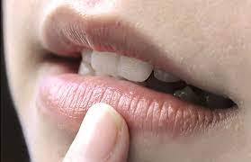
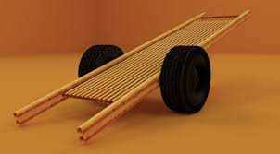
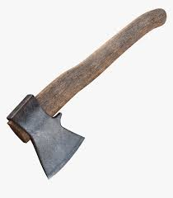
ঠ- দিয়ে আরও নতুন শব্দ শিখি।
ঠোঁট
ঠান্ডা
ঠেলাগাড়ি
কুঠার

Slide 13
বলতো এটা কোন বর্ণ
ঠ

Slide 14
শুনি, বলি ও পড়ি
টঠ
টগর
ঠোঙা

Slide 15
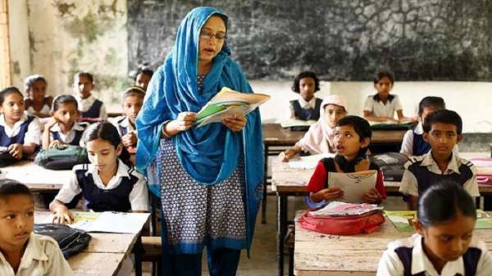
সরব পাঠ

Slide 16
শুনি, বলি ও পড়ি
ঠ
ট

Slide 17
জোড়ায় কাজ
‘ট’ বর্ণটি প্রথমে একজন পড়বে অন্যজন শুনবে। তারপর ২য় জন পড়বে অন্যজন শুনবে।

Slide 18
এসো বর্ণ গুলো বইয়ে লিখি
ট
ঠ

Slide 19
মূল্যায়ন
ট ঠ বর্ণ দু’টি দেখে দেখে খাতায় লিখ।
ট ঠ

Slide 20
ধন্যবাদ সবাইকে

